Slide 1
Effektiv tredjepartslogistik i praktiken – koll på ditt lager hos någon annan
NEAS Julkarameller
3 dec 2014
Mia Lenman
GS1 Sweden

Slide 2
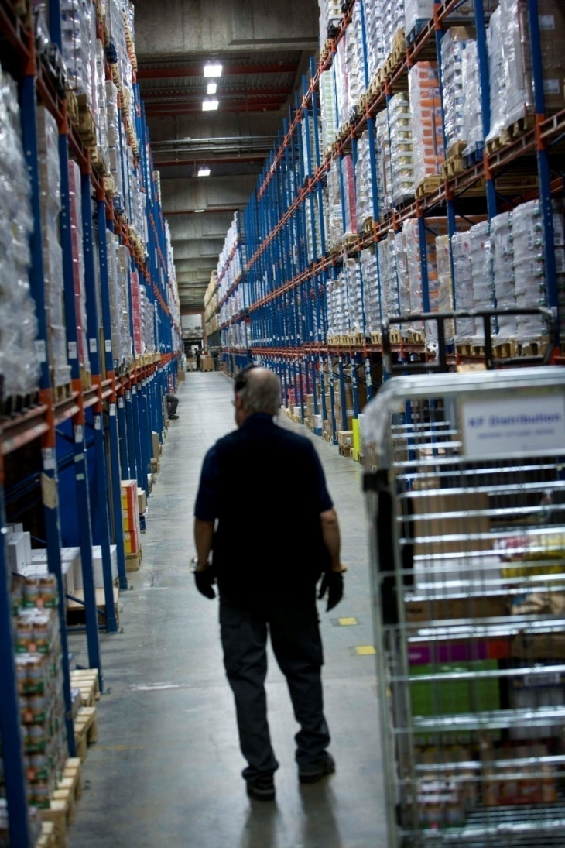
GS1s standarder
GS1s standarder
Samdistribution
Tredjepartslogistik
Processer
E-com standarder
Nyttan med en streckkod på 90 sekunder

Slide 3
Gemensamt affärsspråk för hela världen
Identifiera Används för att unikt särskilja produkter, logistiska enheter, platser och punkter genom en hela kedjan från tillverkare till konsumenter
IDENTIFIERA
LAGRA
DELA
Notes:
Tänk på att göra det enkelt för mottagaren att förstå. Ge gärna exempel.
Identifiera platser/parter, produkter, logistik & sjöfart, assets och tjänster

Slide 4
Gemensamt affärsspråk för hela världen
Märka Olika märkning fungerar som databärare identifiering. Märkningarna kan också innehålla olika behov och viktig information som exempelvis utgångsdatum, innehåll m.m.
Streckkoder och andra databärare
IDENTIFIERA
LAGRA
DELA
Notes:
Tänk på att göra det enkelt för mottagaren att förstå. Ge gärna exempel.
Lagra streckkoder och datachip

Slide 5
Gemensamt affärsspråk för hela världen
Dela Delning förutsätter att olika system fungerar tillsammans, bland annat med hjälp av standarder. Genom datainsamling och fastställda normer skapar vi gränssnitt för elektronisk kommunikation som tillåter produktinformation att flöda fritt i hela kedjan.
Händelsedata
Transaktionsdata
Grunddata
Notes:
Tänk på att göra det enkelt för mottagaren att förstå. Ge gärna exempel.
Dela masterdata, affärsdata, handelsdata och händelsedata/spårbarhet

Slide 6
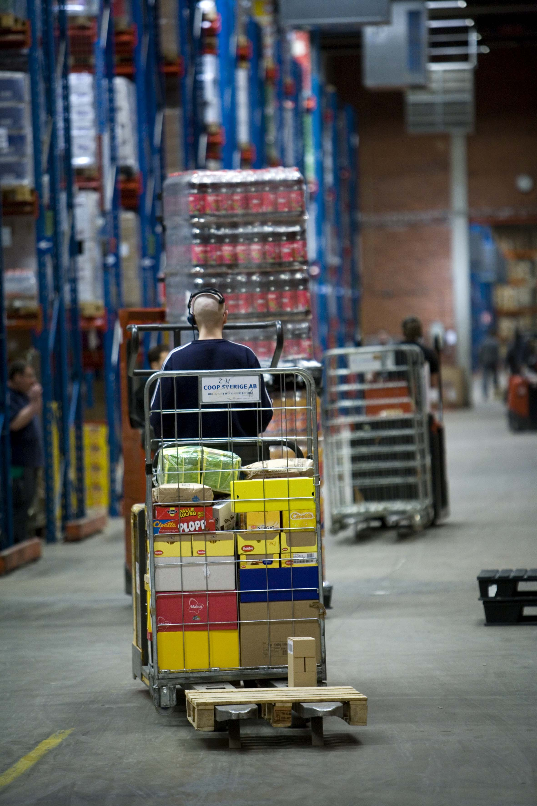
Samdistribution
Stora köparorganisationer upphandlar en gemensam logistikaktör dit leverantörer skickar varor. Logistikaktören samlastar varorna för att minska transporter och på så sätt sänka kostnader, förbättra miljön och säkerheten i tätbebyggelse.
City-logistik
Sjukhus
Apotek
Restauranger, storkök och dagligvarubutiker
…

Slide 7
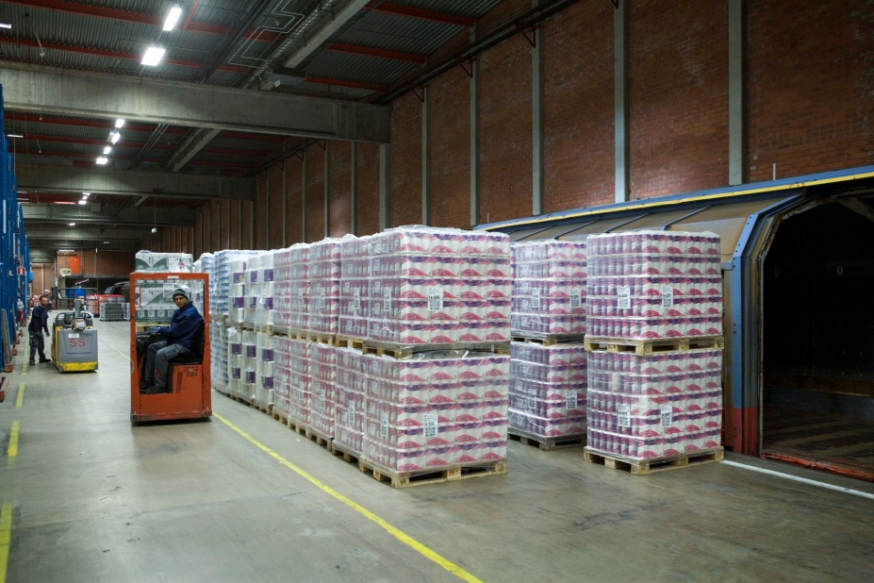
Tredjepartslogistik
Outsourcing till logistikaktör av
Transporter
Lagerhantering
Övriga logistiktjänster

Slide 8
Processer

Slide 9
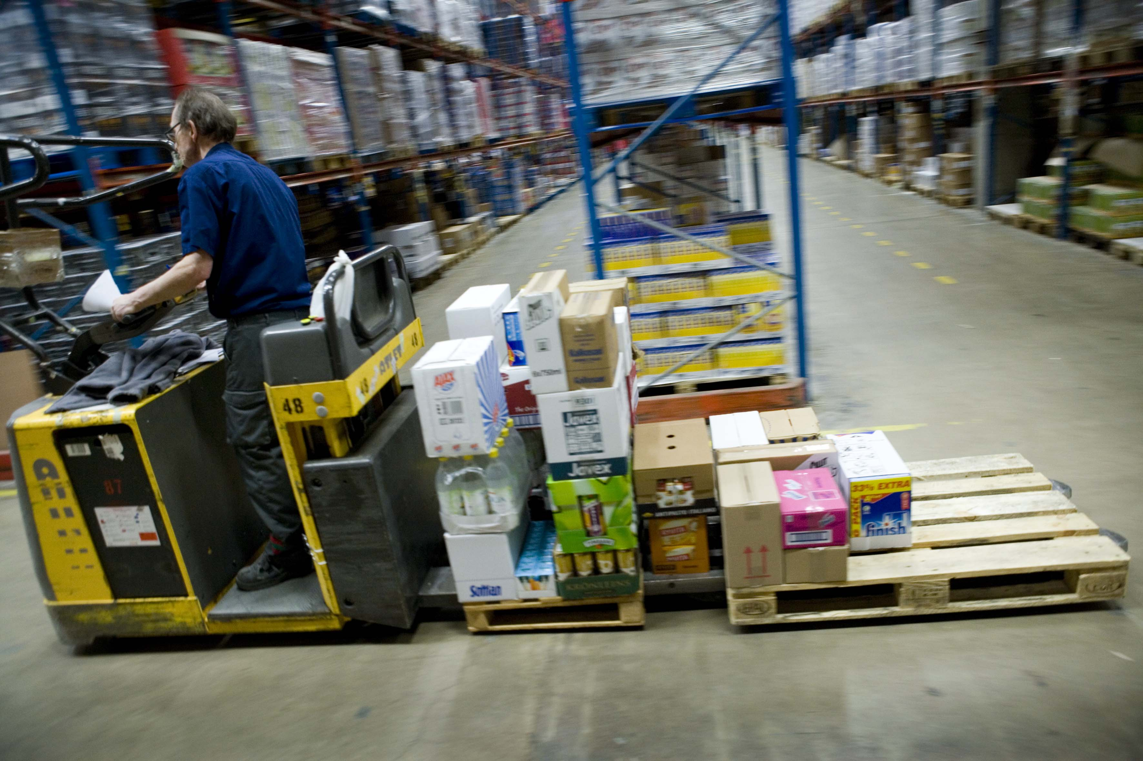
e-com standarder
1998 ESAP 25
2014 LIM Warehouse Management
Artikelinformation för tredjepartslogistiker
Inventeringsrapporter till varuägare
Informationsutbyte kring in- och utleveranser
Baseras på GS1s identiteter och palletiketter

Slide 10
LIM Warehouse Management
ESAP 25 http://gs1.se/sv/GS1-i-praktiken/Affarsprocesser/Tredjepartslogistik-ESAP-25/
LIM Warehouse management http://www.gs1.org/gsmp/kc/ecom/xml/xml_v_3_1

Slide 11
Mia Lenman
Head of Transport & Logistics and Construction Value Chain
GS1 Sweden
Västra Järnvägsgatan 15, 12th floor
Box 1178
SE-111 91 Stockholm
T: +46 8 50 10 10 00
D +46 8 50 10 10 47
M +46 704 953 761
E mia.lenman@gs1.se
www.gs1.se, www.validoo.se
GS1 - The global language of business
Validoo - powered by GS1 Sweden
Missa inte vår film om vad vi gör och affärsnyttan med streckkoder:
Nyttan med en streckkod på 90 sekunder
Benefits of a barcode – in 90 seconds

